Slide 1
Муниципальное бюджетное дошкольное образовательное учреждение детский сад «Оленёнок», п.Тазовский
Занятие №1
Апрель
Подготовительная к школе группа
«Три подружки»
Составитель презентации:
Емелова Ольга Николаевна,
музыкальный руководитель

Slide 2

Слушание музыки
«Три подружки» муз.Д.Кабалевского
Рассказать о трех подружках: Плаксе, Злюке, Резвушке. Вместе отметьте особенности каждой пьесы: динамику, темп и т.д.

Slide 3
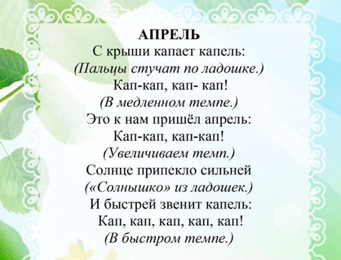
Пальчиковая гимнастика

Slide 4
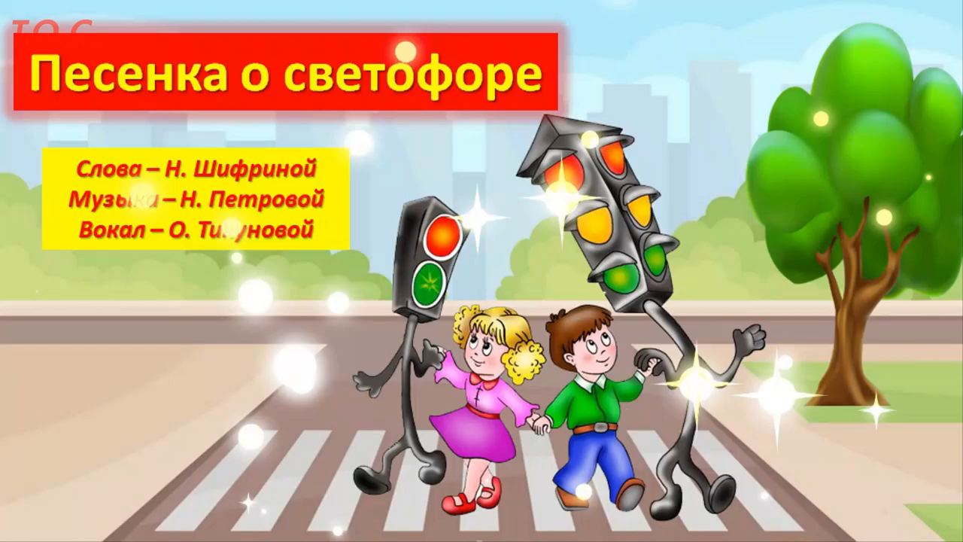
Пение
«Песенка о светофоре» муз.Н.Петровой сл.Н.Шифриной

Slide 5

Музицирование
«Сад Зеленый»
Играть ритмический рисунок под музыку на колокольчике, ложках, бубнах, палочках-клависах, треугольнике и в ладоши.

Slide 6
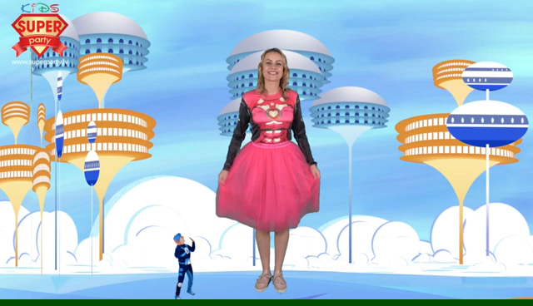
Пляска
Придумывать самим танцевальные движения под музыку

Slide 7
Новых успехов,
юный артист!

